Slide 1
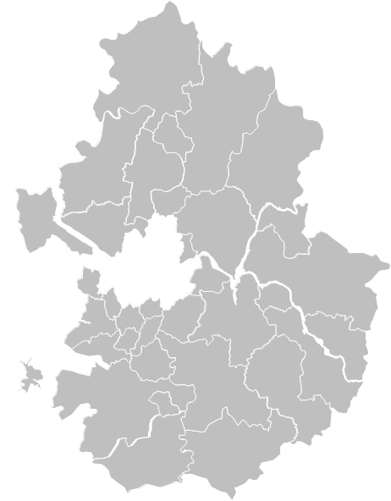
경기도 부동산 가격 예측
GO or NOT
5조 link to korea -링코

Slide 2


1.
기획의도
2.
CONTENTS
모델 선정
3.
LSTM 변수 선정
4.
다변량 LSTM
5.
서비스 방향

Slide 3
1.
기획의도

Slide 4

2.
모델선정
ARIMA VS FBprophet

Slide 5
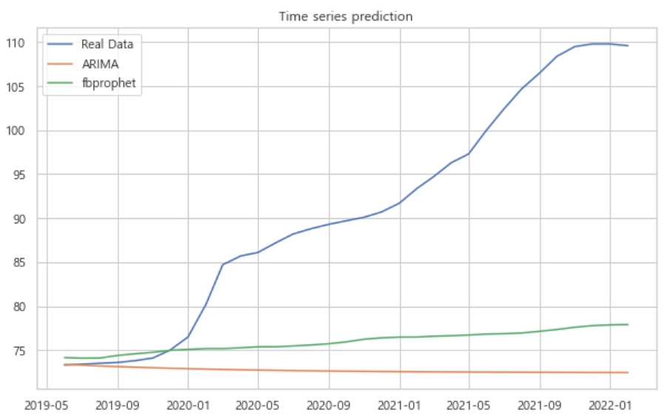

Slide 6

3.
LSTM
변수추가가능
Epoch 조정가능
학습률 조장가능

Slide 7


3.
LSTM-변수
거시경제 변수
부동산 지역성

Slide 8

3.
LSTM-거시변수
MMI(광공업지수)
CPI(소비자물가지수)
대출금리
환율
M2(통화량)
주가
전세가격지수
건축허용면적
거래량

Slide 9
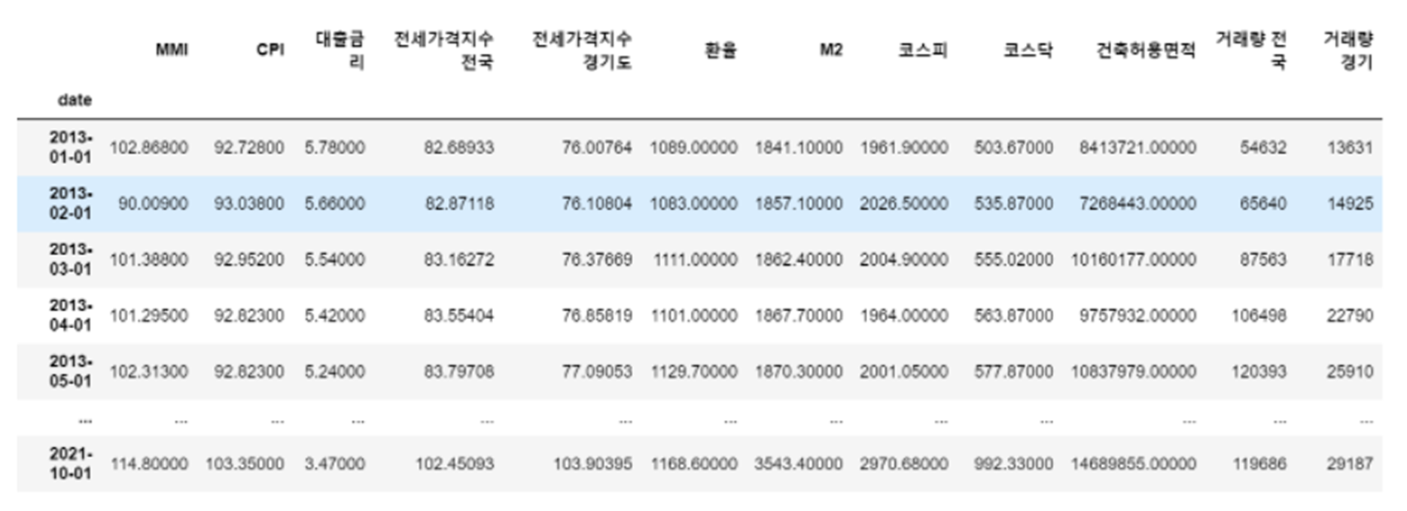

Slide 10
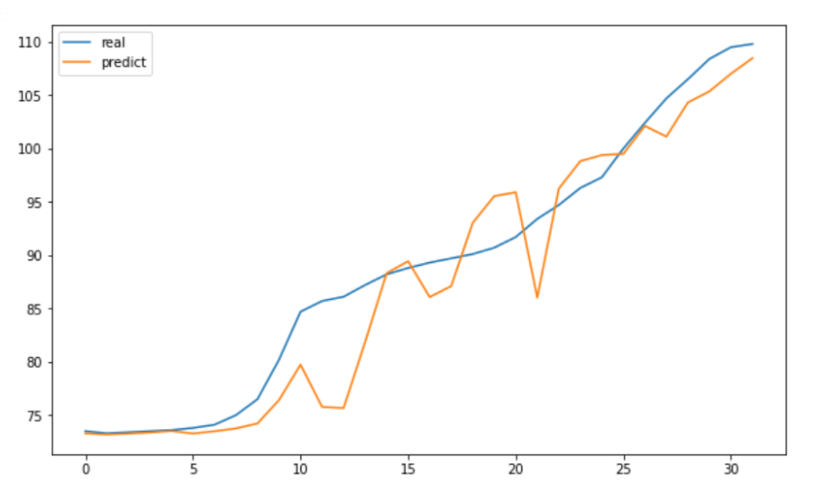

Slide 11
3.
LSTM-클러스터링
군집화 이유:
부동산 가격의 지역성

Slide 12
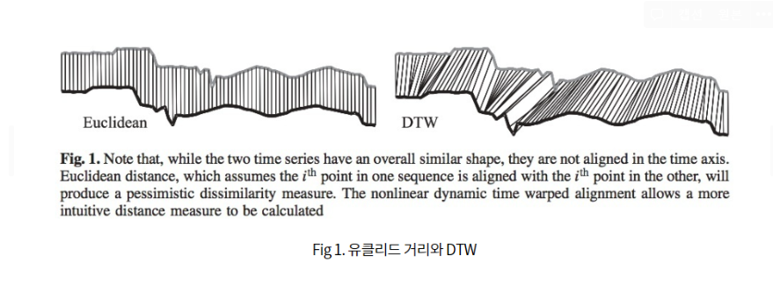
3.
LSTM-클러스터링
시계열데이터 군집화 방법
DTW(Dynamic Time Warping)

Slide 13
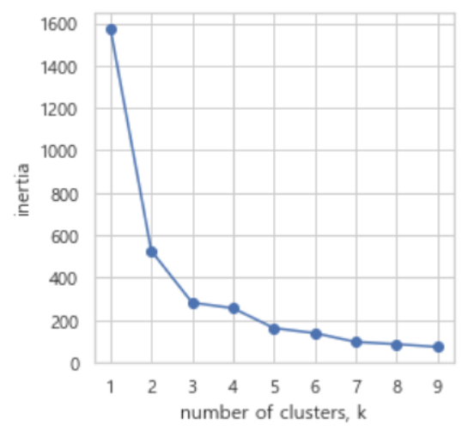

3.
LSTM-클러스터링
1. Elbow method
군집 개수 정하기

Slide 14
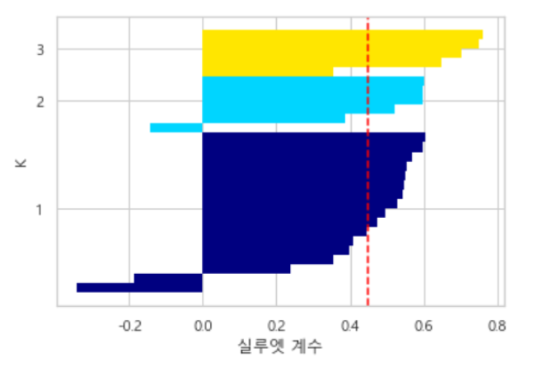
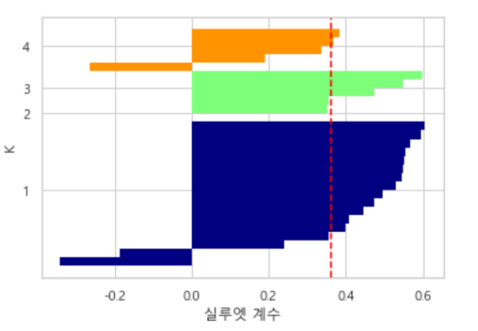
3.
LSTM-클러스터링
2. 실루엣 계수
K = 3
K = 4

Slide 15

K = 3
3.
LSTM-클러스터링
K = 3
클러스터링 실행

Slide 16
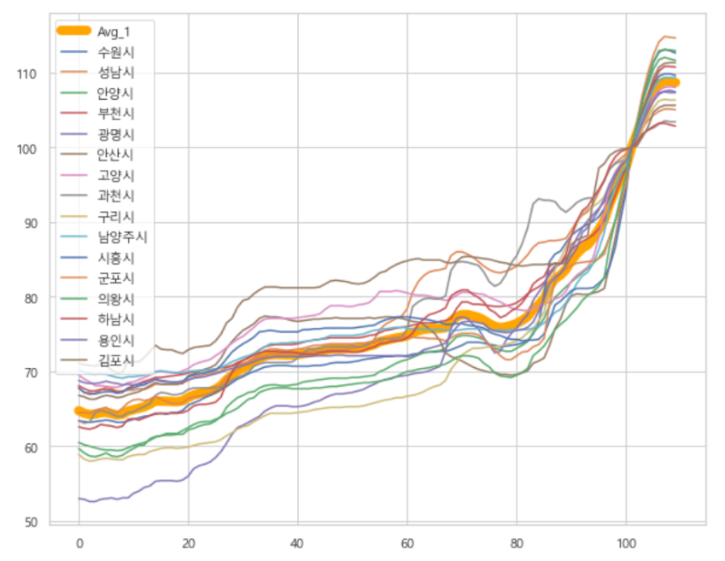

Slide 17
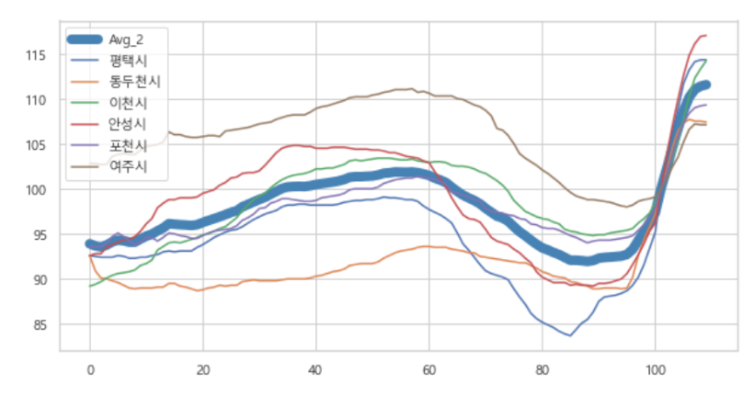

Slide 18
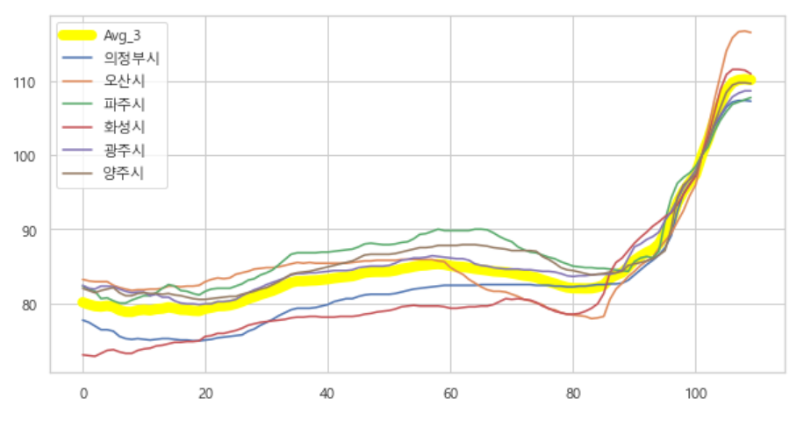

Slide 19
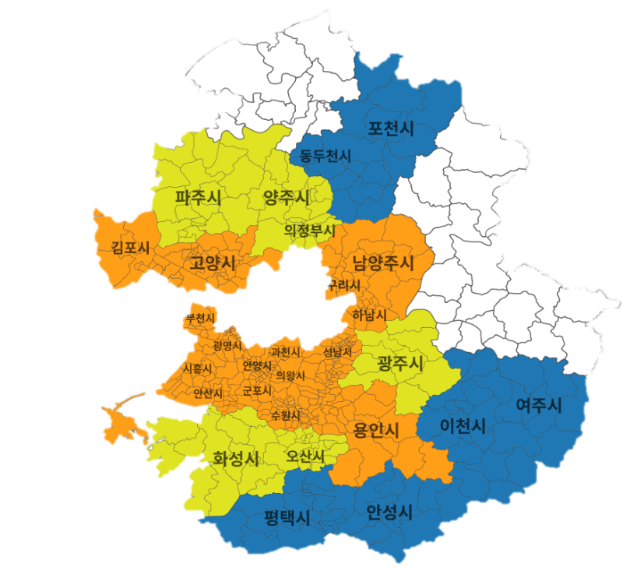

3.
LSTM-클러스터링
가설 설정
서울과의 거리에 따라
가격지수의 변화가 비슷한 경향
가설 검증
서울시 가격지수, 군집 평균 데이터를
변수로 Lstm 실행

Slide 20
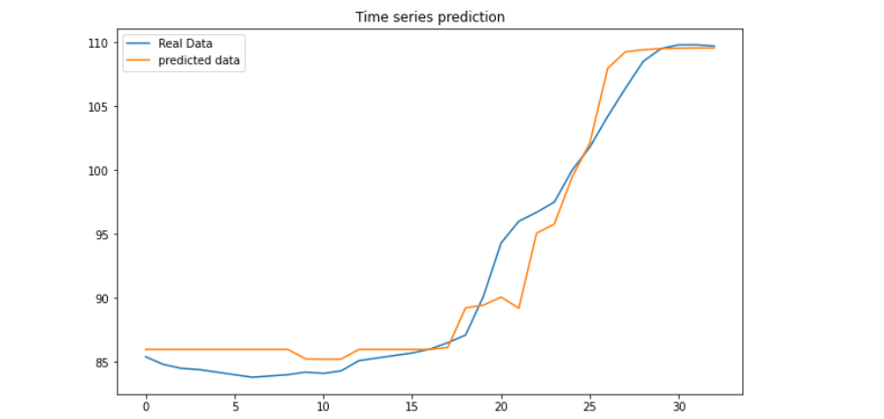
3.
LSTM-클러스터링

Slide 21

3.
LSTM-클러스터링
상관성이 있다
변수 추가
Notes:
변수로서 서울 가격지수와 각 군집의 평균 가격지수를 추가하게 됨.

Slide 22

3.
LSTM-변수추출
왜?
시간이라는 한정된 데이터
Notes:
변수로서 서울 가격지수와 각 군집의 평균 가격지수를 추가하게 됨.

Slide 23
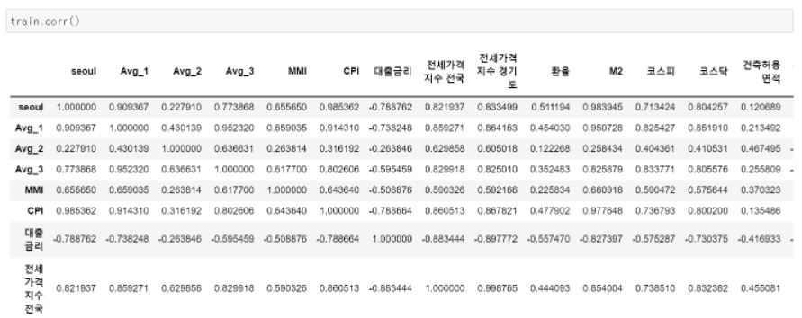
3.
LSTM-변수 추출
변수와 군집별 상관관계>0.7
추출
Pearson 상관계수

Slide 24
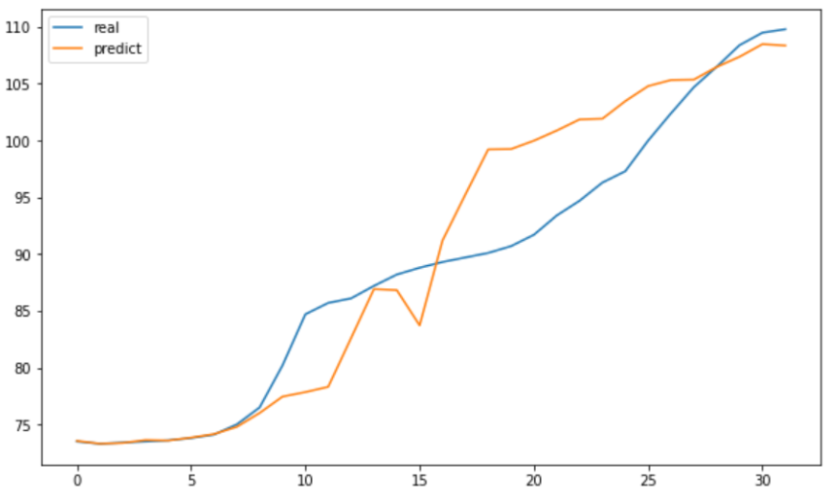
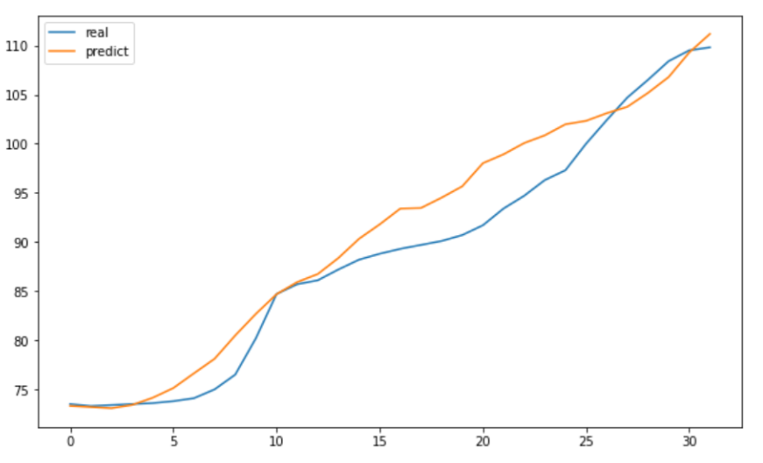
3.
LSTM-변수 추출
추출전
추출후

Slide 25

양방향 LSTM

Slide 26
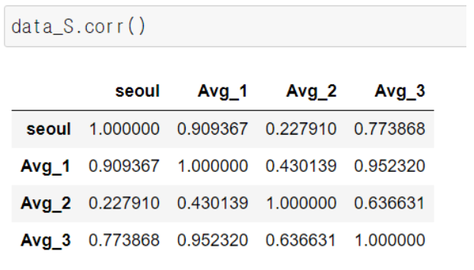
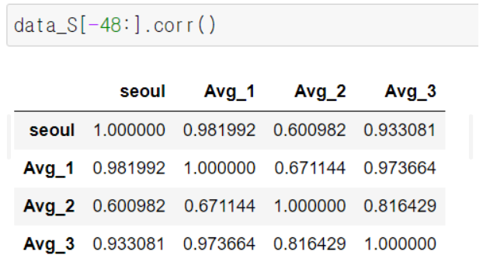
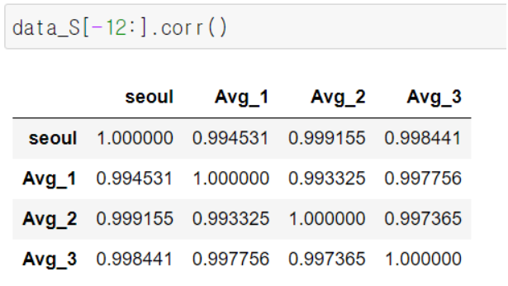

4.
양방향 LSTM
군집2의 평가지수 상대적 Low
4년전
1년전

Slide 27
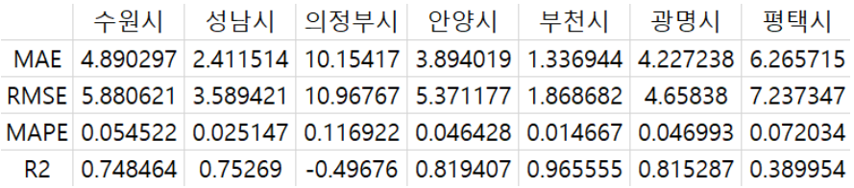

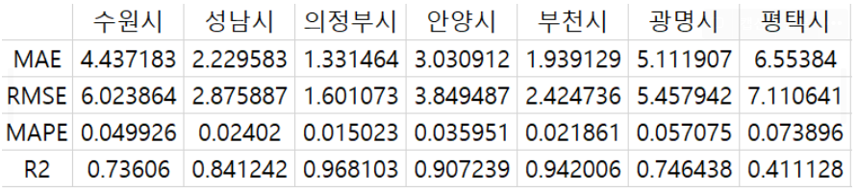

4.
양방향 LSTM
평가지표
단방향
양방향

Slide 28

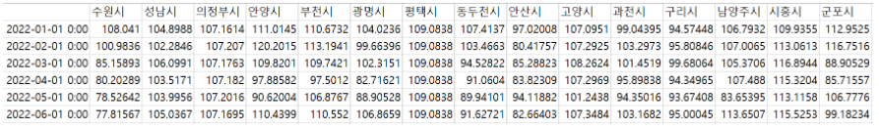
4.
양방향 LSTM - forecasting
6개월 후 미래 가격지수를 예측
검증: 실제 가격지수 있는 22년 1월~3월 비교

Slide 29

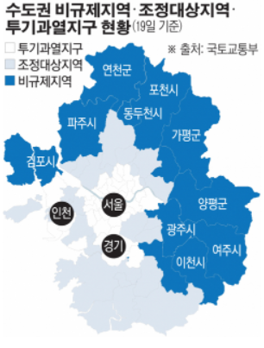
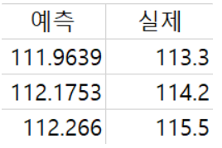

4.
양방향 LSTM - forecasting
이천
비규제 지역선정

Slide 30

5.
서비스 구현
실수요자를 위한 정보 제공 서비스
상승세 - 평택시, 이천시, 안성시
유지세 - 김포시, 양주시, 여주시
하락세 - 수원시, 안양시, 광명시, 동두천시, 하남시, 화성시, 의왕시
해당 지역들은 실제 값과 예측 값이 같은 방향성을 보이며, 예측 데이터 역시 신뢰할 수 있으므로 제시된 정보에 맞춰 실수요자들이 부동산 매매 및 대출과 시기등을 고려할 수 있습니다

Slide 31

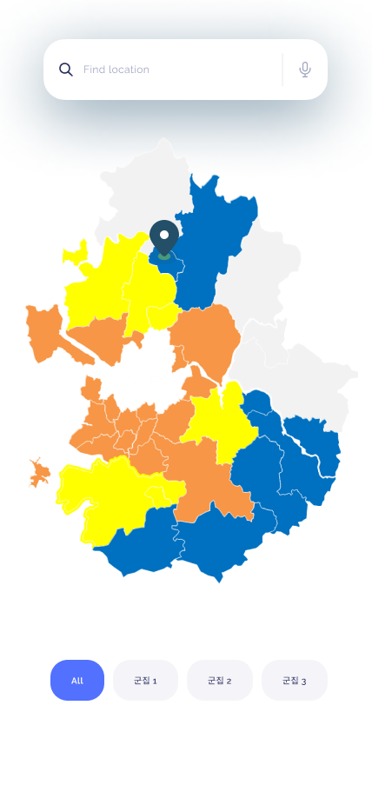
5.
서비스 구현

Slide 32

감사합니다

Slide 33

Q&A

